Slide 1
TOÁN
6
Chương 1: Số tự nhiên
Chương 2: Số nguyên
Chương 2: Số nguyên
Chương 3: Hình học trực quan
. . . . . .

Slide 2
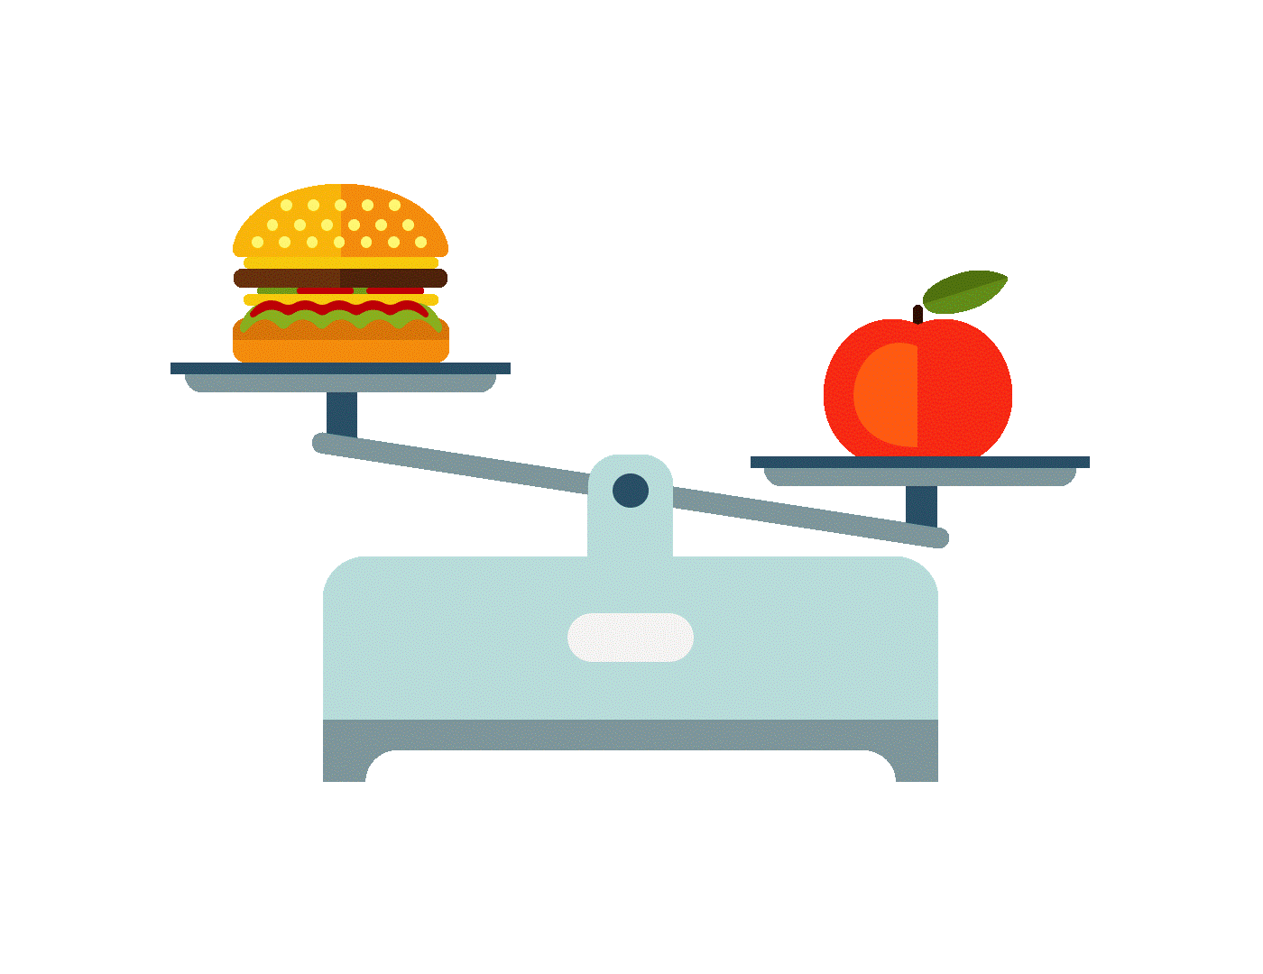
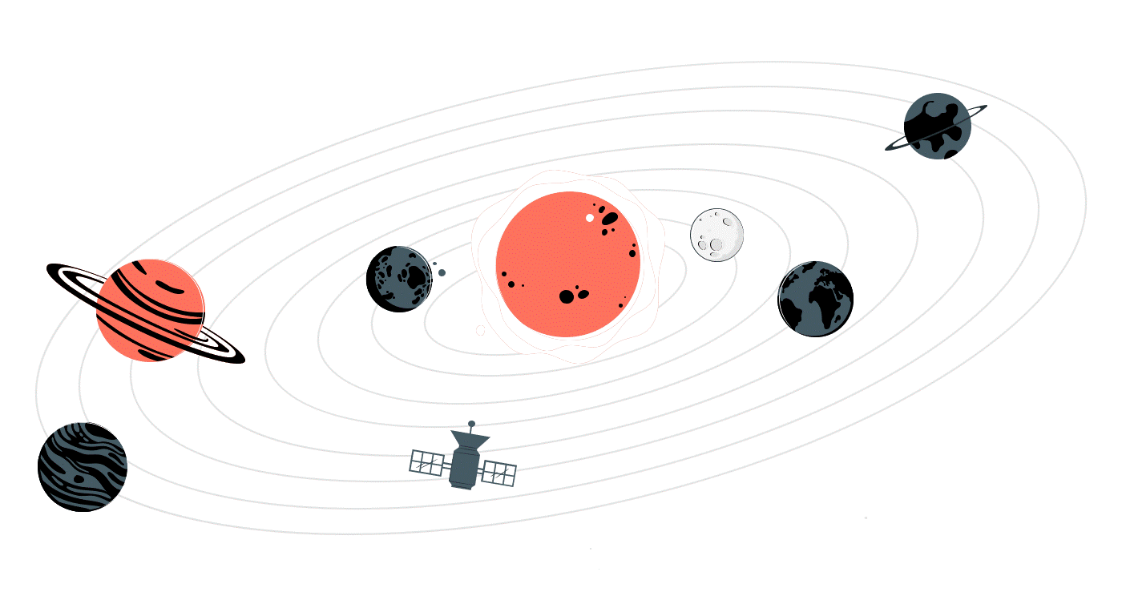
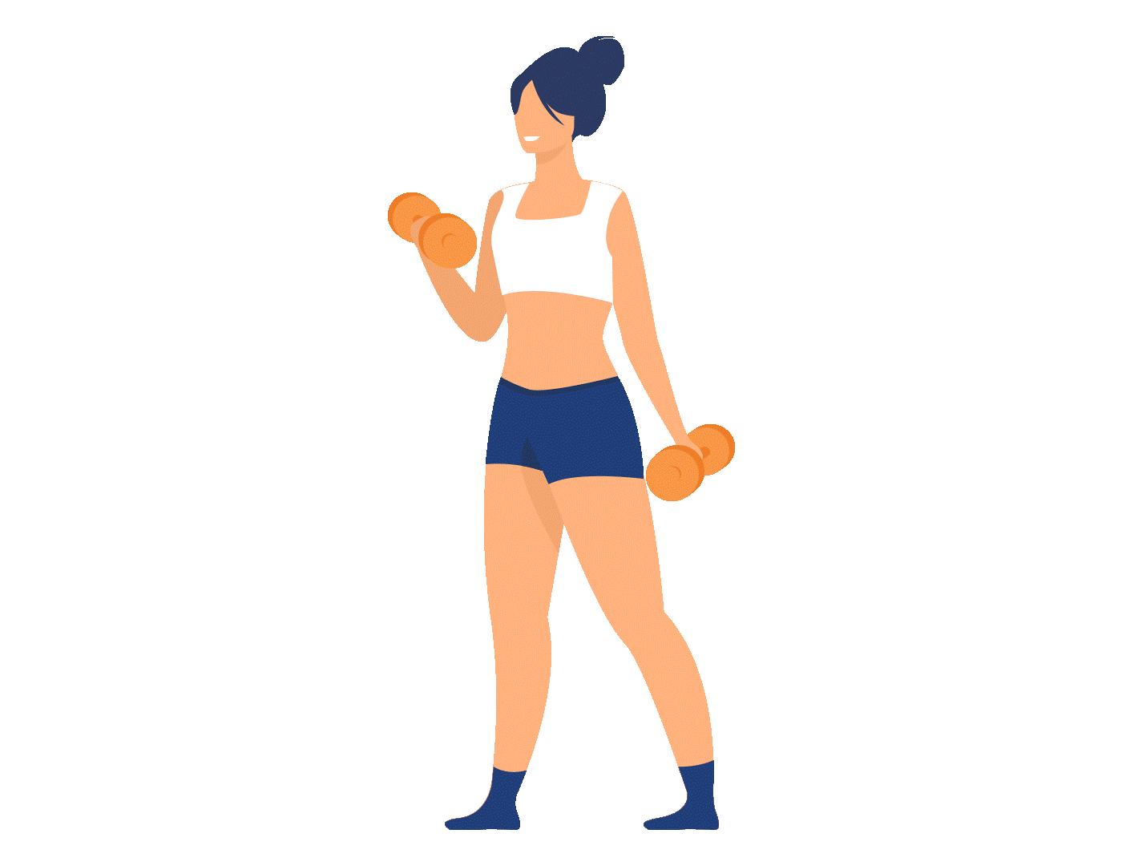
Số nguyên âm
CHỦ ĐỀ
1
CHỦ ĐỀ
3
Chương 2:
CHỦ ĐỀ
2
SỐ NGUYÊN
Các phép tính
với số nguyên
Tập hợp các số nguyên
CHỦ ĐỀ
10
Thực hành và trải nghiệm

Slide 3
Số nguyên âm
CHỦ ĐỀ
1
Bài
1
-4
-3
-2
-1

Slide 4
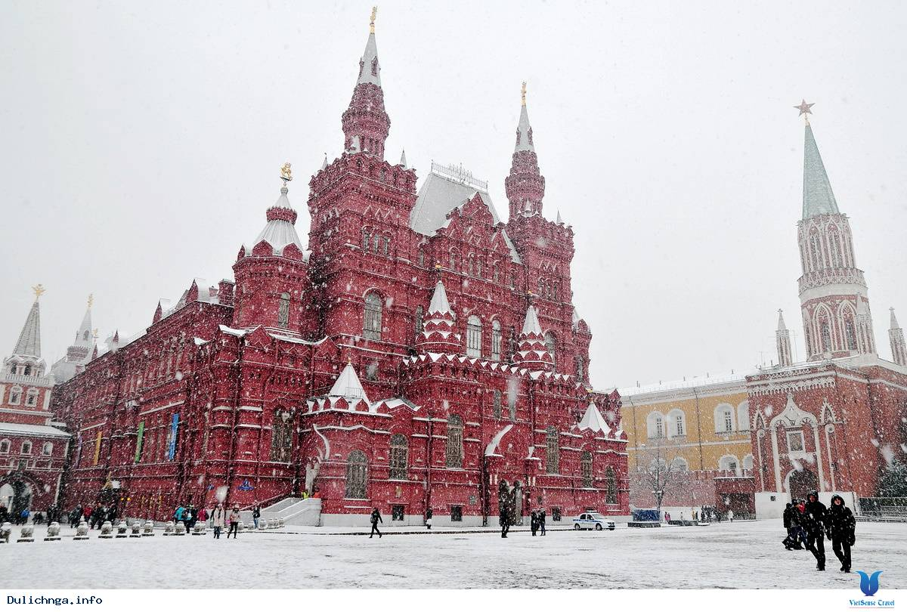
17
18
19
20
– 1ºC
0ºC
2ºC
– 1ºC
– 2ºC
– 2ºC
21
22
23
24
Các số trên có gì đặc biệt ?
1ºC
– 6ºC
– 2ºC
– 6ºC
– 7ºC
– 7ºC

Slide 5
* Lưu ý:
Kết luận:
-5 là số nguyên âm, đọc là: âm năm hoặc trừ năm.
- Các số -1, -2, -3, … là các số nguyên âm.
Âm ba được viết là -3.
- Số nguyên âm được nhận biết bằng dấu “-” ở trước số tự nhiên khác 0.

Slide 6
Ví dụ:
a) Đọc các số sau: -17 ; -28 ; -84.
âm (trừ) mười bảy;
âm (trừ) hai mươi tám;
âm (trừ) tám mươi tư
b) Viết các số sau:
âm chín;
trừ mười ba;
âm bốn trăm ba mươi hai.
-9
-13
-432
c) Số nào là số nguyên âm, số nào không là số nguyên âm trong các số sau: -7; 0; 6?

Slide 7
a) Đọc số : -54
b) Viết số: âm chín mươi
a) Đọc số : -54
b) Viết số: âm chín mươi
1
1

Slide 8
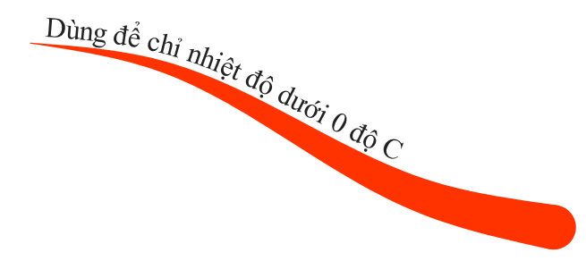
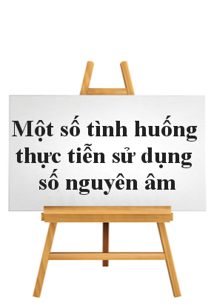
Ví dụ:
19
23
– 6ºC
– 2ºC
– 6ºC
– 2ºC
Đọc là: âm hai độ C
Đọc là: ….

Slide 9
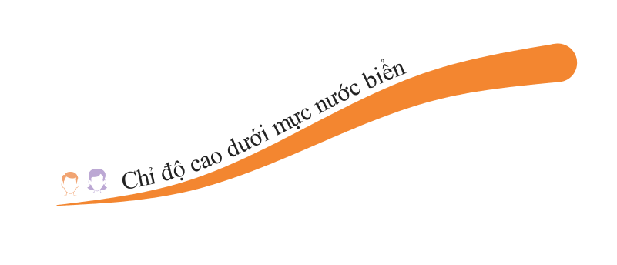
Ví dụ:
Viết số nguyên âm biểu thị độ cao của tàu ngầm so với mực nước biển, biết tàu ngầm đang ở vị trí dưới mực nước biển 20m
Một thị trấn nhỏ ở gần Thành phố Rốt-téc-đam (Rotterdam, Hà Lan) là một vùng đất dưới mực nước biển xấp xỉ 7m. Ta nói độ cao trung bình của vùng đất đó là –7m
2

Slide 10
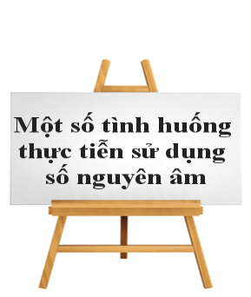
Ví dụ:
Hoa nợ Sơn 150 000 đồng, ta có thể nói Hoa có – 150.000 đồng.
Khi báo cáo kết quả doanh thu, nếu bị lỗ 40.000.000 ta có thể nói lợi nhuận là – 40.000.000 đồng.

Slide 12
Ví dụ:
Nhà toán học Py - ta – go (Pythagoras) sinh năm – 570, nghĩa là ông sinh năm 570 trước Công nguyên.

Slide 14
Trò chơi: Vòng quay kì diệu
Sẽ có 4 đội tham gia trả lời các câu hỏi.
Sau khi Giáo viên chiếu cau hỏi thì các đội lần lượt giành quyền trả lời.
Đội nào trả lời đúng sẽ được quay vòng quay may mắn và có số điểm tương ứng.
Sau khi kết thúc đội nào nhiều điẻm hơn sẽ là đội chiến thắng.

Slide 15
Câu 1: -9 đọc là?
Đáp án: âm chín

Slide 16
19
20
21
22
23
24
18
25
17
25
16
26
15
27
14
27
13
28
12
29
11
30
10
31
9
32
8
33
7
34
6
35
5
36
4
37
3
38
48
39
47
46
41
40
45
44
43
42

Slide 17
Câu 2: Hãy viết số : trừ hai mươi ba?
Đáp án: -23

Slide 18
19
20
21
22
23
24
18
25
17
25
16
26
15
27
14
27
13
28
12
29
11
30
10
31
9
32
8
33
7
34
6
35
5
36
4
37
3
38
48
39
47
46
41
40
45
44
43
42

Slide 19
Cho bảng sau:
Thời điểm | 2 giờ | 6 giờ | 10 giờ | 14 giờ | 18 giờ | 22 giờ
Nhiệt độ | -8ºC | -10ºC | -5ºC | 2ºC | 0ºC | -3ºC
Câu 3: Hãy cho biết nhiệt độ lúc 2 giờ, 10 giờ, 18 giờ, 22 giờ?
Câu 4: Lúc 6 giờ nhiệt độ là -10ºC. Đúng hay sai?
Đáp án: -8ºC, -5ºC, 0ºC, -3ºC.
Đáp án: Đúng

Slide 20
19
20
21
22
23
24
18
25
17
25
16
26
15
27
14
27
13
28
12
29
11
30
10
31
9
32
8
33
7
34
6
35
5
36
4
37
3
38
48
39
47
46
41
40
45
44
43
42

Slide 21
Câu 5: Hãy viết số nguyên âm biểu thị việc Ông An nợ ngân hàng 4 000 000 đồng.
Đáp án: - 4 000 000 đồng

Slide 22
19
20
21
22
23
24
18
25
17
25
16
26
15
27
14
27
13
28
12
29
11
30
10
31
9
32
8
33
7
34
6
35
5
36
4
37
3
38
48
39
47
46
41
40
45
44
43
42

Slide 23
Câu 6: Hãy viết số nguyên âm biểu thị việc Bà Ba kinh doanh bị lỗ 600 000 đồng.
Đáp án: - 600 000 đồng

Slide 24
19
20
21
22
23
24
18
25
17
25
16
26
15
27
14
27
13
28
12
29
11
30
10
31
9
32
8
33
7
34
6
35
5
36
4
37
3
38
48
39
47
46
41
40
45
44
43
42

Slide 25
Câu 7: Hãy viết số nguyên âm biểu thị năm của sự kiện Thế Vận Hội diễn ra năm 776 Trước Công nguyên
Đáp án: - 776

Slide 26
19
20
21
22
23
24
18
25
17
25
16
26
15
27
14
27
13
28
12
29
11
30
10
31
9
32
8
33
7
34
6
35
5
36
4
37
3
38
48
39
47
46
41
40
45
44
43
42

Slide 27
Câu 8: Hãy viết số nguyên âm chỉ năm sinh của nhà Toán học Ac-si-met (Archimedes), biết rằng Ông sinh năm 287 Trước Công Nguyên.
Đáp án: - 287

Slide 28
19
20
21
22
23
24
18
25
17
25
16
26
15
27
14
27
13
28
12
29
11
30
10
31
9
32
8
33
7
34
6
35
5
36
4
37
3
38
48
39
47
46
41
40
45
44
43
42

Slide 29
Hướng dẫn TỰ HỌC
Ghi nhớ các kiến thức đã học, tự lấy ví dụ về số nguyên.
Hoàn thành nốt các bài tập còn thiếu trên lớp và làm thêm bài tập trong SBT.
Xem và đọc trước bài sau “ Tập hợp các số nguyên”

